Slide 1
智慧云平台创新

Slide 2
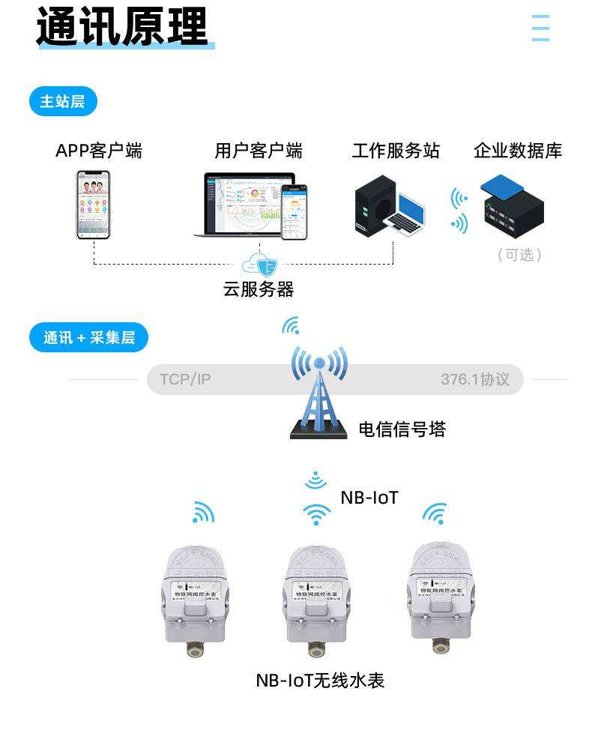
典型应用：物联网水表与云平台

Slide 3
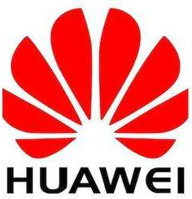


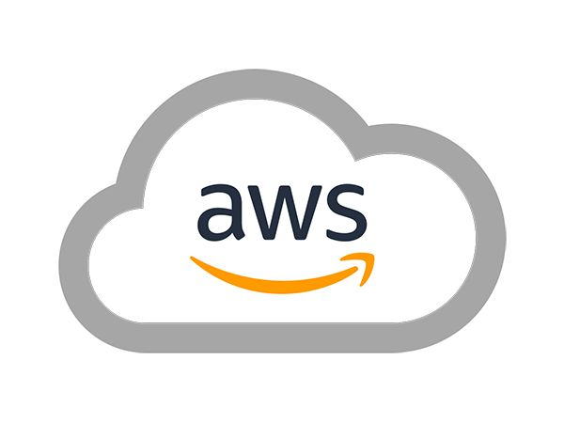

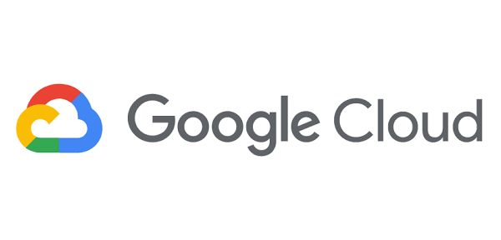
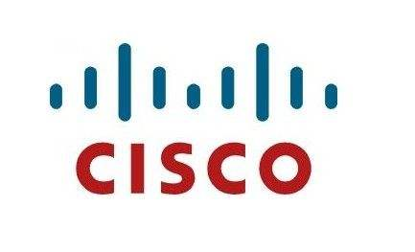
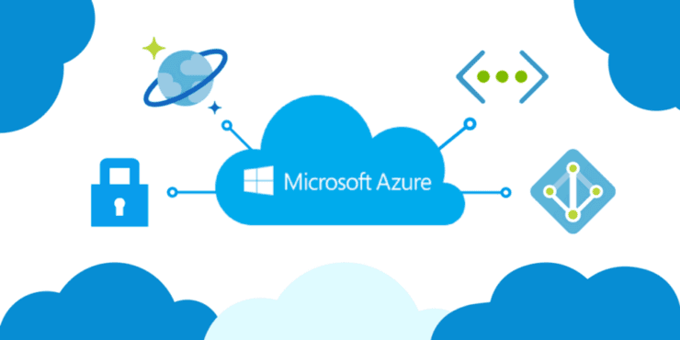
物联网云平台

Slide 4
分类 | 举例 | 特点
底层支撑平台 | AWS、阿里云、Microsoft Azure、腾讯云、IBM、百度 | 利用自身云方面的优势，强调云支撑、计算能力，通过提供网关API和SDK实现硬件连接，下游以物联网平台解决方案公司和行业大型客户为主。
SIM卡管理平台 | 思科Jasper、爱立信DCP | 依托运营商，合作成为运营商的物联网平台，强调连接管理。
解决方案平台 | 华为、机智云、中国移动OneNet | 集成云管端的所有功能，提供软硬件全面解决方案，降低门槛，但目前呈现碎片化局面。
垂直行业平台 | 小米 | 针对自身产品提出解决方案，推广较难

Slide 5
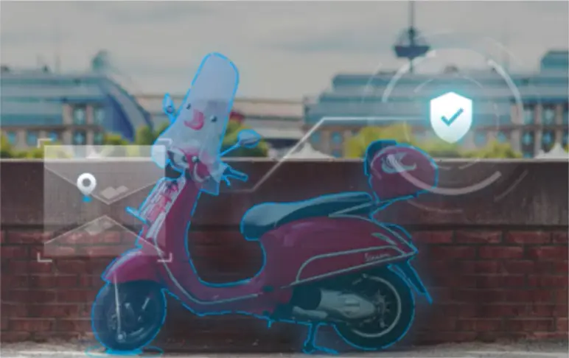
中国移动OneNet
“电车卫士”项目是郑州市2018年十大民生工程之一，是基于OneNet平台的NB定位终端技术，解决郑州市300万辆电动自行车的安全难题，具有防盗追踪、防火预警、摔倒监测、防拆报警、违章监控等功能，助力智慧交通，维护交通安全。
Notes:
中国移动onenet平台也已经有了一些成功的应用案例，比如郑州市的电车卫士项目。基于OneNET平台的NB定位终端技术，解决郑州市300万辆电动自行车的安全难题，具有防盗追踪、防火预警、摔倒监测、防拆报警、违章监控等功能，助力智慧交通，维护交通安全。

Slide 6
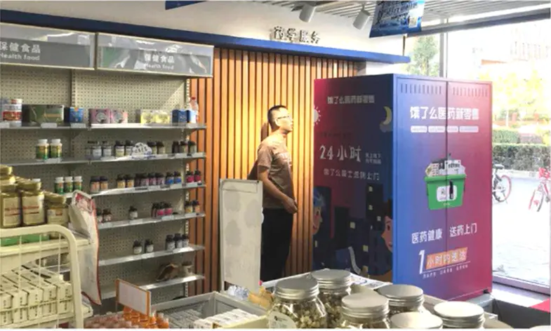
阿里云Link Platform
24小时ATM式自助售药机支持用户线下24h到店扫码付款，当场取货；线上平台下单，骑手限时送达。同时提供完备的商户管理后台，可以进行订单管理、货道管理与财务管理。

Slide 7
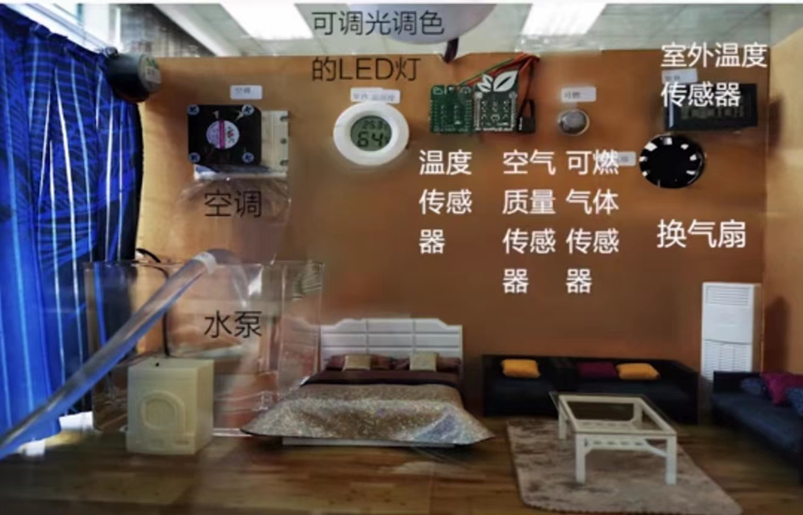
本学期的课程我将会带领大家从零开始，利用云平台，全栈实践一个物联网系统。通过实现空调温度智能控制、光照-窗帘联动、可燃气检测报警。

Slide 8
该项目需实现的五个功能：
1、室内的温度与空调关联，温度高了，开启空调制冷。平时我们开空调都是温度高了，自己用遥控器开启空调。在智慧小屋里，只需要给定相应的参数，就可以按照设定的参数，空调就可以自主运行，开启空调降温和去湿。
2、当可燃气体传感器超标时，风扇转动、蜂鸣器响。
3、光敏电阻感知外界的光线的强弱，用以判定夜幕降临，在光线暗淡时，拉上窗帘、开启室内的灯光。
4、PM2.5 传感器感知数据超标时，将开启风扇（模拟空气净化器）换气。
5、检测植物的土壤的湿度，在偏低时启动水泵，进行浇灌作业。

Slide 9
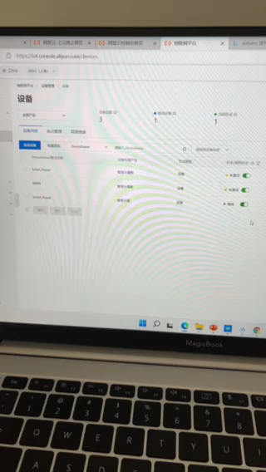

Slide 10
物联网体系架构
感知层：通过传感器设备来识别和收集信息
网络层：安全的把这些信息进行传输
应用层：结合具体的应用需求，通过对这些数据进行计算、处理、挖掘，来实现智能化的物联网应用
平台层：枢纽位置，向下接入感知层，汇集感知的数据。向上面向应用开发的基础性平台，是构建物联网应用的基础
Notes:
物联网云平台是针对物联网领域的开发者推出的设备管理平台。

Slide 11
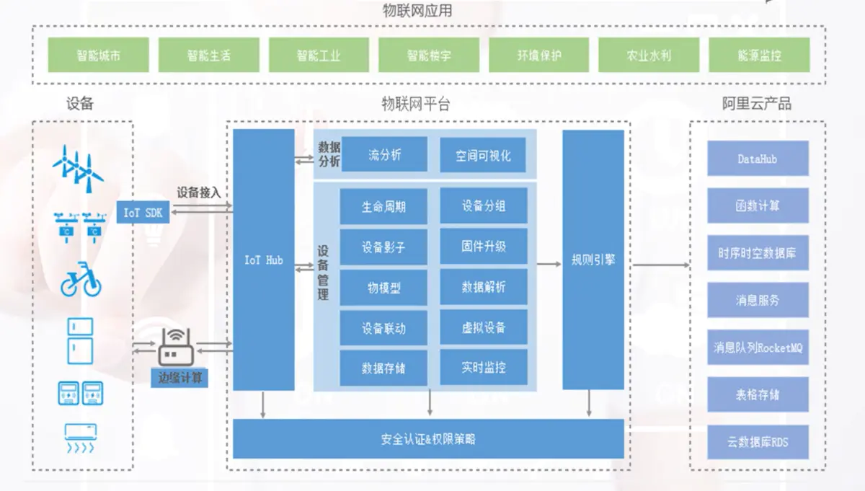
云平台端的主要作用：帮助开发者搭建数据通道、方便终端。

Slide 12
5.1 阿里云平台介绍

Slide 13
物联网平台
IoT Hub：帮助设备连接到阿里云的loT服务，并提供设备和云端之间进行安全通信的数据通道。
设备管理：生命周期、固件升级、在线调试、实时监控等等。
数据分析：
数据流分析：用于设置数据处理任务。
空间可视化：将设备数据实时在二维地图或三维模型上展示出来
规则引擎：负责数据流转，即用户可以通过SQL语句来实现规则的配置，从而方便地对数据进行处理、过滤和转发的操作。
安全认证&权限策略模块：提供多重的防护机制来保障设备和云端的安全。

Slide 14
设备端SDK
异构网络设备的接入：如2G/3G/4G以及正在落地的5G
NB-IoT网络接入
Lora网络接入

Slide 15
产品与设备
使用物联网平台的第一步是在云端先创建产品和然后创建对应设备。
产品：设备的集合，通常指一组具有相同功能的设备。物联网平台为每个产品颁发全局唯一ProductKey。每个产品下可以有成千上万的设备。
设备：归属于某个产品下的具体设备。物联网平台为设备颁发产品内唯一的证书DeviceName。设备可以直接连接物联网平台，也可以作为子设备通过网关连接物联网平台。

Slide 16

单车1
产品：
共享单车
单车2
单车3
设备
Notes:
我们以共享单车为例。共享单车是一组具有相同功能的产品。而设备就是产品下面具体的表现形式，每个设备都具有智能锁，二维码，都需要通过连接云平台来完成服务等等共性。我们在创建一个产品共享单车后，就需要在这个产品下面去创建设备。创建单车1，单车2，单车3 等等设备。这些单车1，单车2，单车3 将具备共享单车所定义的相同的功能。通过不同的设备ID，就是DeviceName来和真实的共享单车物理设备一一关联、

Slide 17
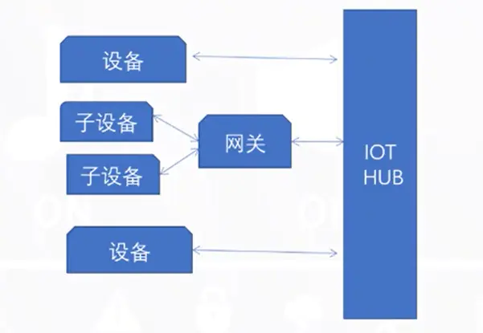
网关与设备
网关：能够直接连接物联网平台的设备，且具有子设备管理功能，能够代理子设备连接云端。
子设备：本质上也是设备。子设备不能直接连接物联网平台，只能通过网关连接。
设备：能够直接能够直接连接物联网平台。

Slide 18
三元组
与产品、设备相关的还有一个特别重要的名词是三元组。它是指ProductKey、DeviceName和DeviceSecret。
在创建好产品，并且在产品下面添加了一个新设备后，这个设备都会拥有一个在云端唯一的三元组信息。
用于鉴权，需要妥善保管好。
设备证书指ProductKey、DeviceName、DeviceSecret的组合。
ProductKey：是物联网平台为产品颁发的全局唯一标识。该参数很重要，在设备认证以及通信中都会用到，因此需要您保管好。
DeviceName：在注册设备时，自定义的或系统生成的设备名称，具备产品维度内的唯一性。该参数很重要，在设备认证以及通信中都会用到，因此需要您保管好。
DeviceSecret：物联网平台为设备颁发的设备密钥，和DeviceName成对出现。该参数很重要，在设备认证时会用到，因此需要您保管好并且不能泄露。
Notes:
DeviceSecret在设备和云端进行双向通信的过程中都会用到，起的作用就是不容易被人盗用。总之，设备只有携带正确有效的三元组，才能正确的接入阿里云物联网平台，并且与云端进行双向通信。接下来我具体看一下在阿里云登录，创建产品设备的过程。

Slide 19
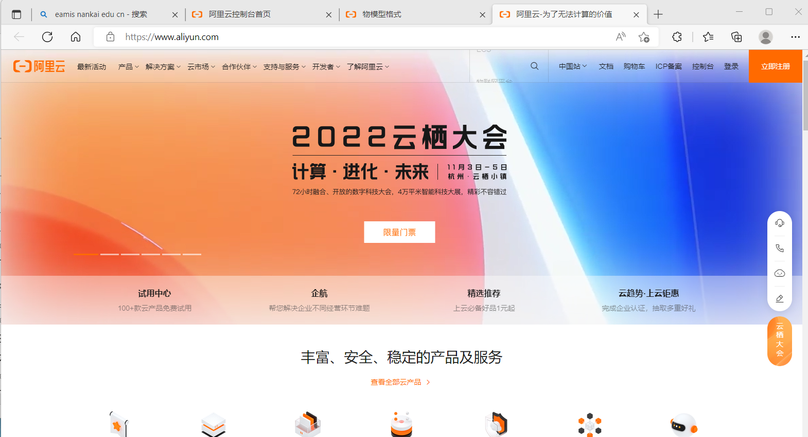
https://www.aliyun.com/

Slide 20
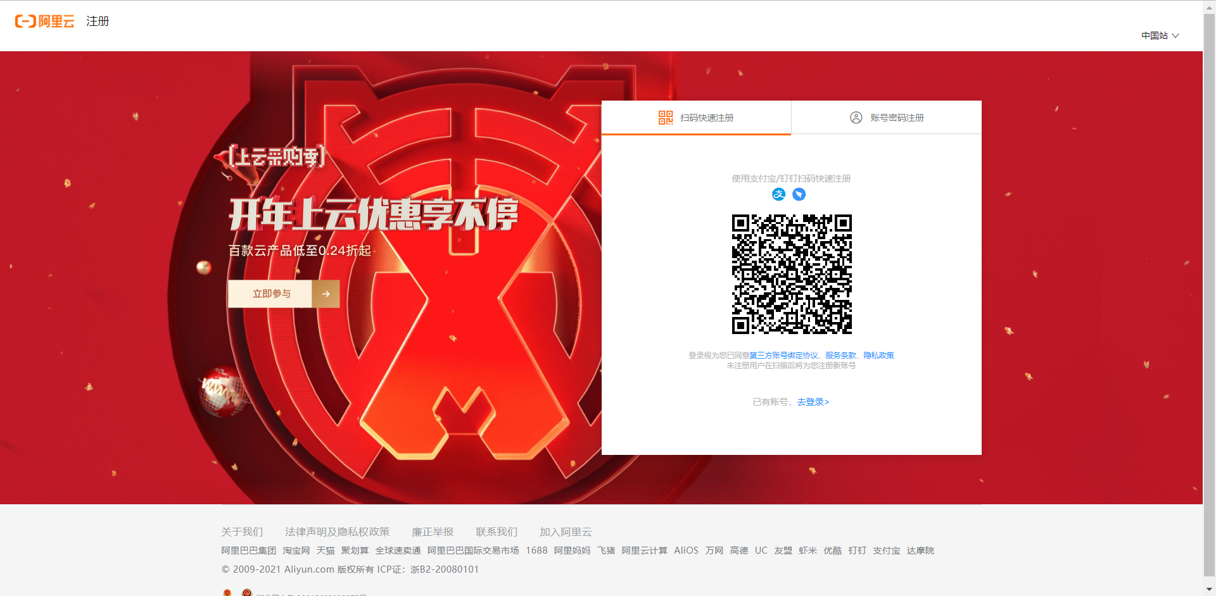

Slide 21
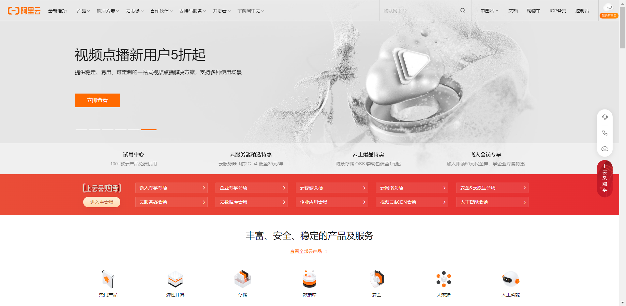

Slide 22
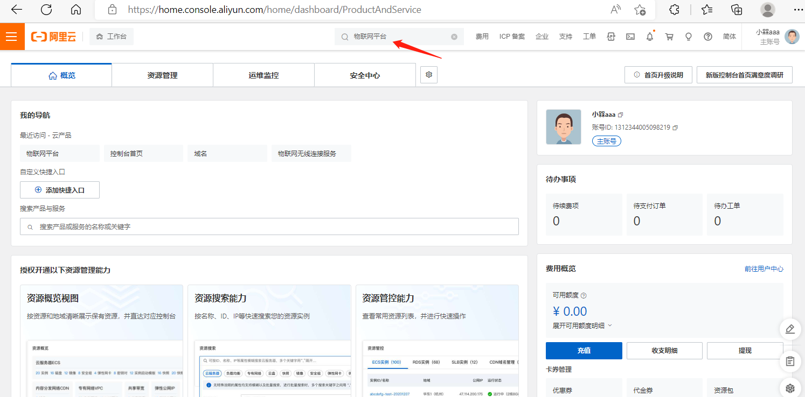

Slide 23
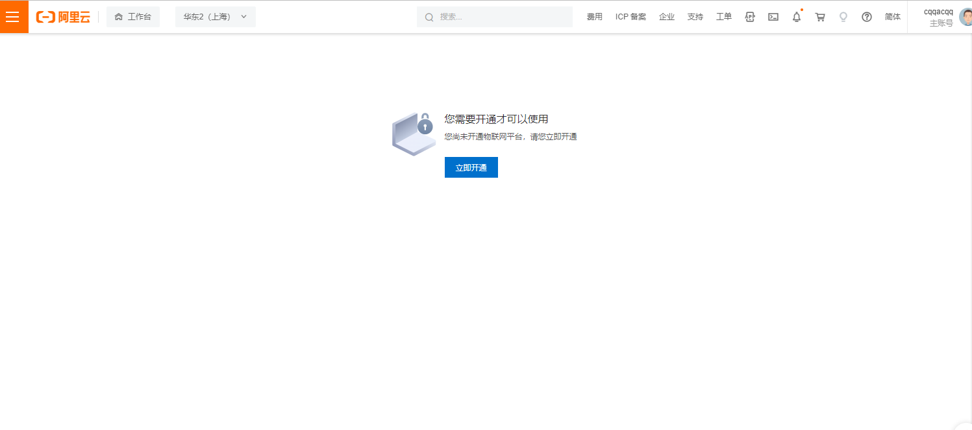

Slide 24
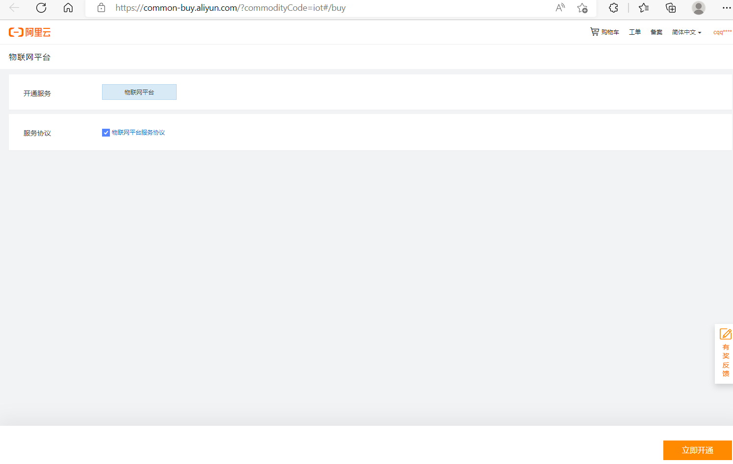

Slide 25
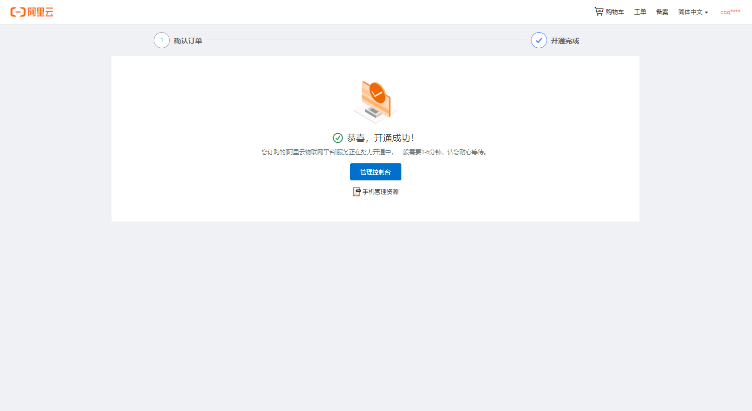

Slide 26
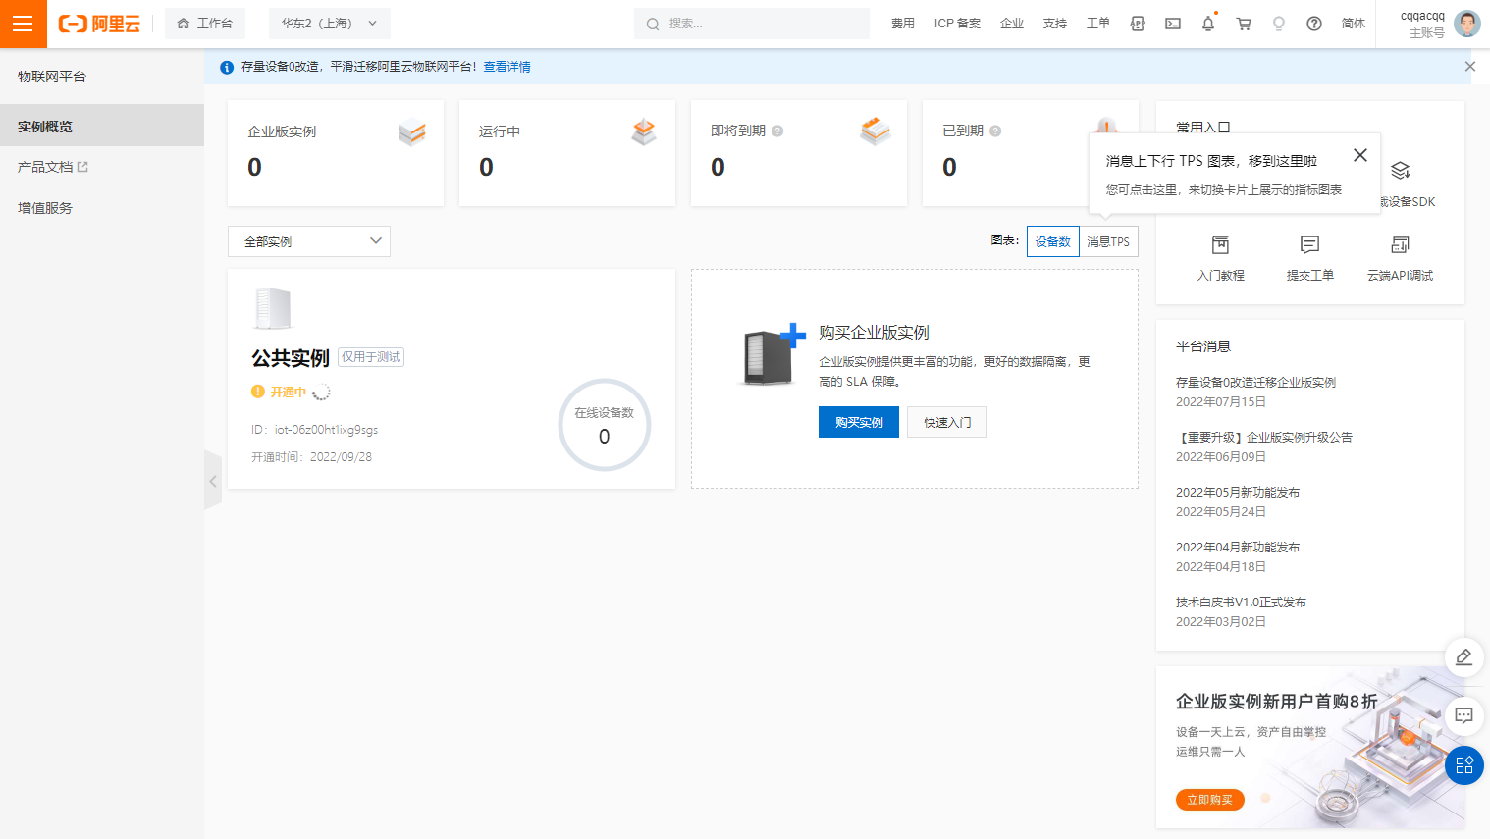

Slide 27
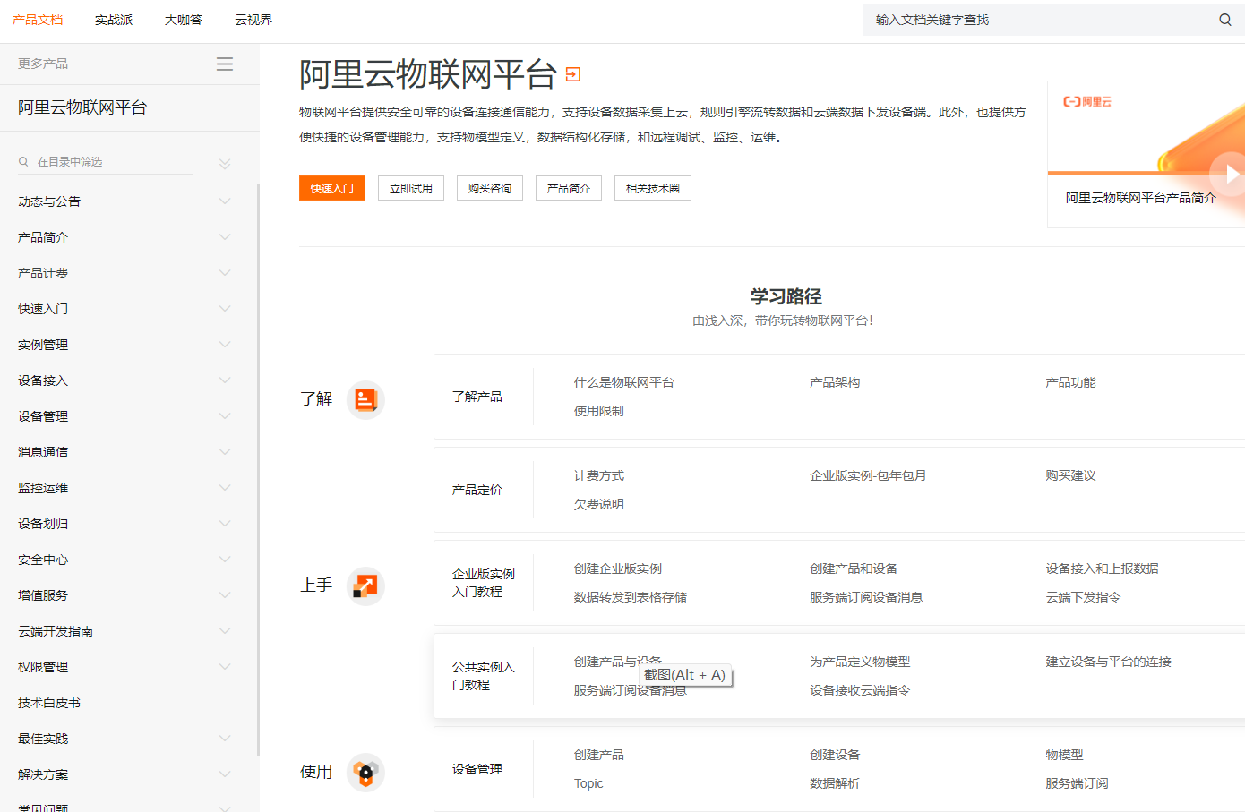

Slide 28
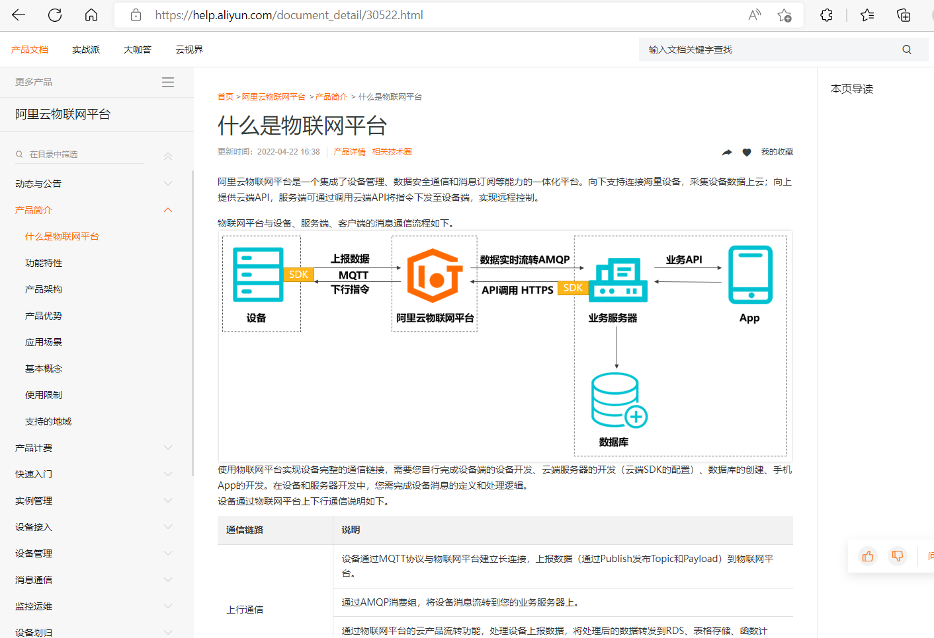

Slide 29
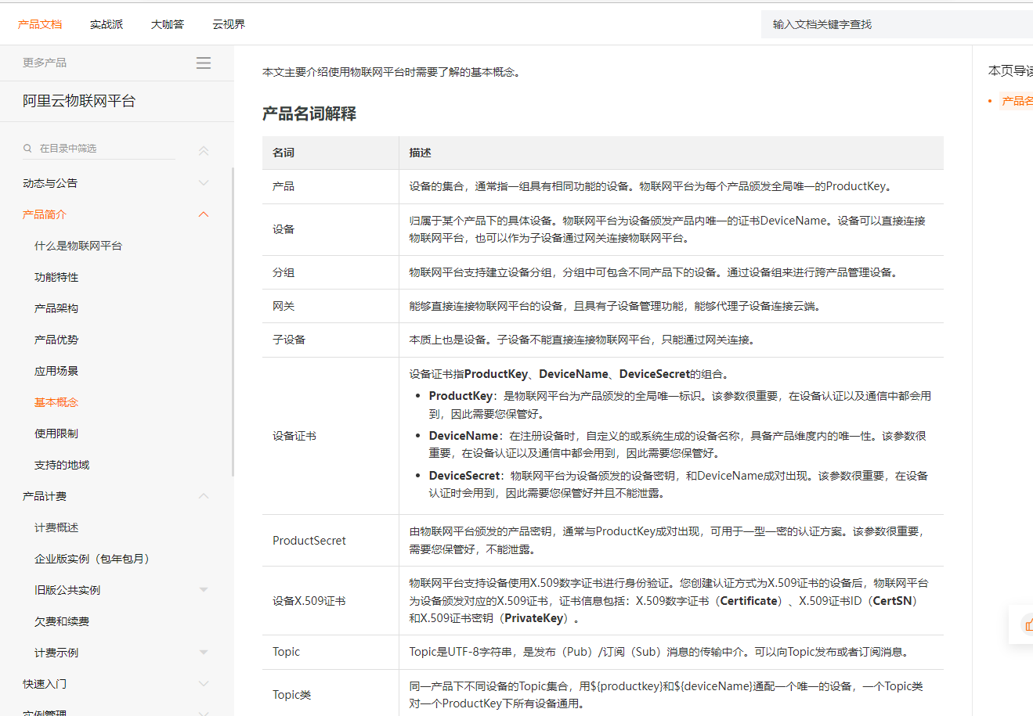

Slide 30
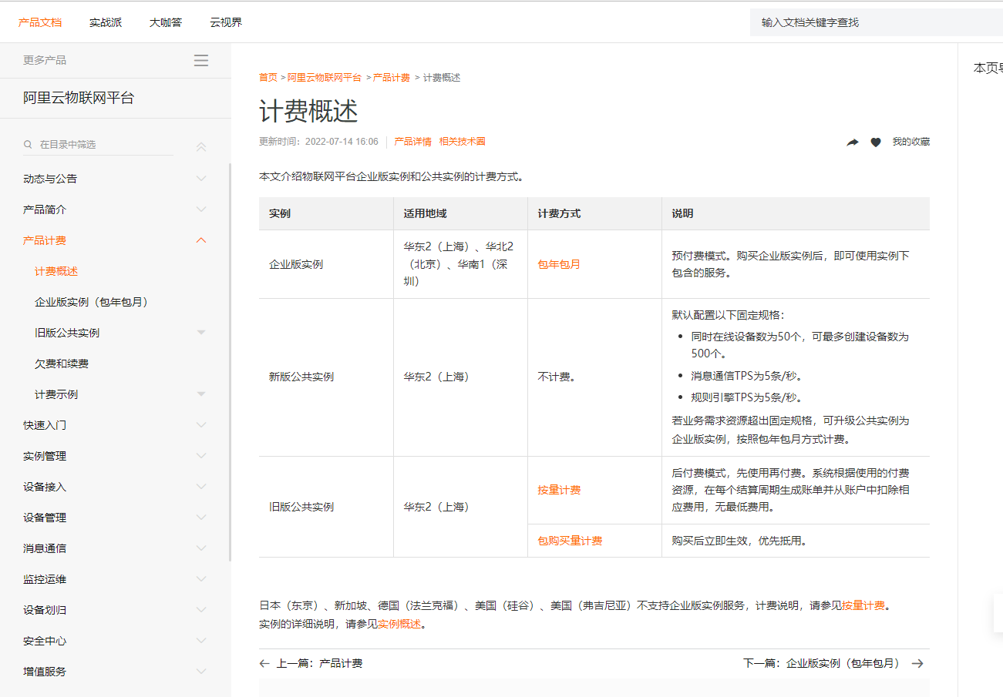

Slide 31
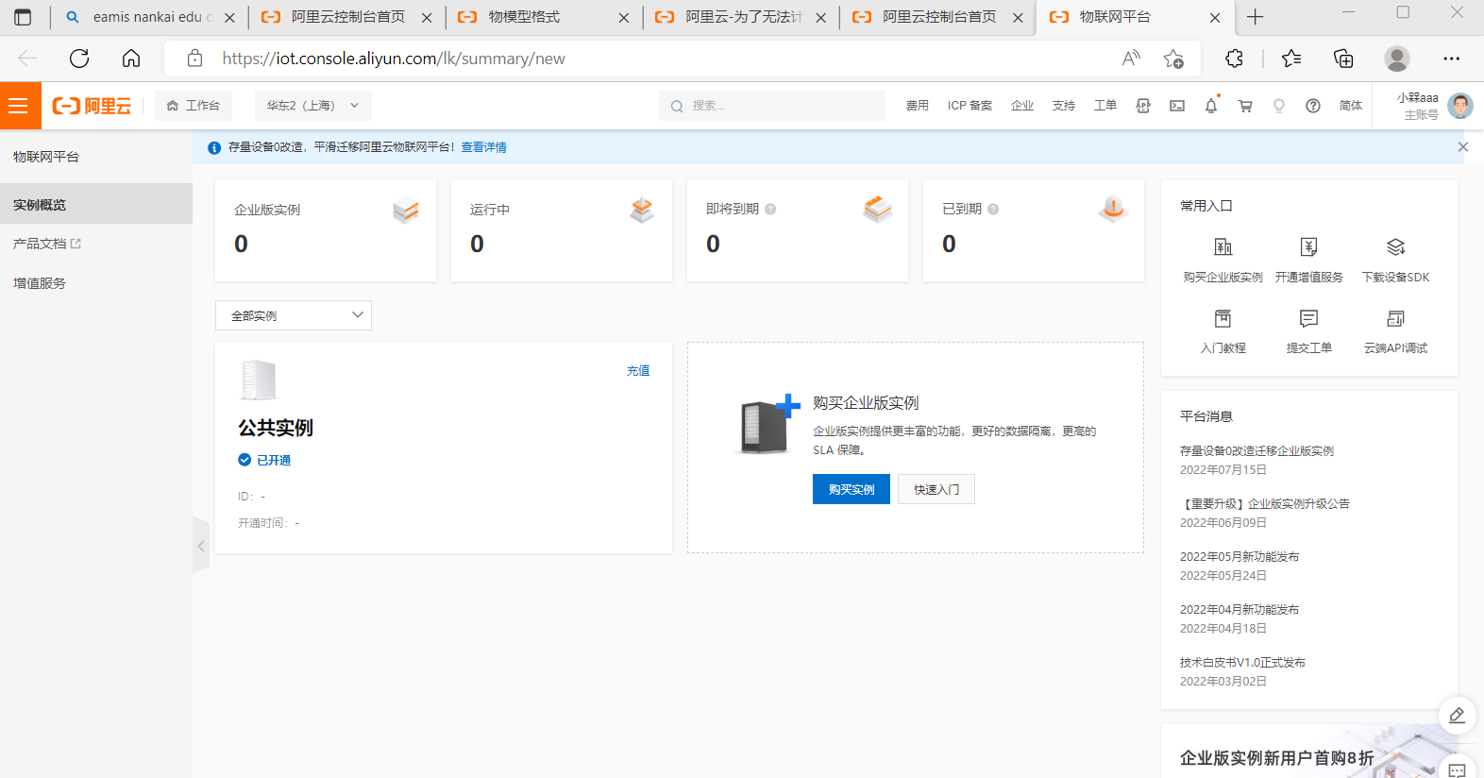

Slide 32
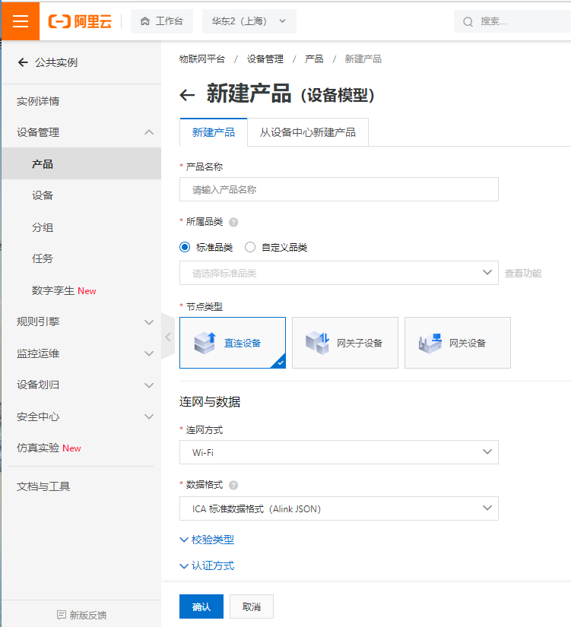

Slide 33
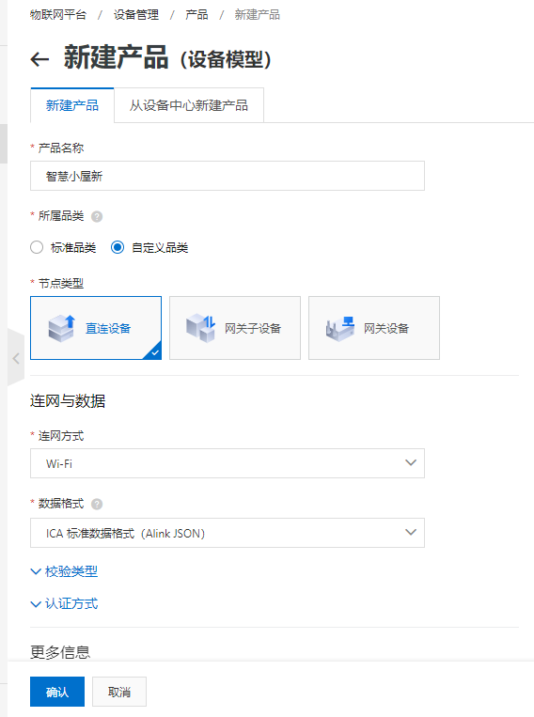
新建产品如图，
产品名称写智慧小屋新，所属品类是自定义品类，其他默认。

Slide 34
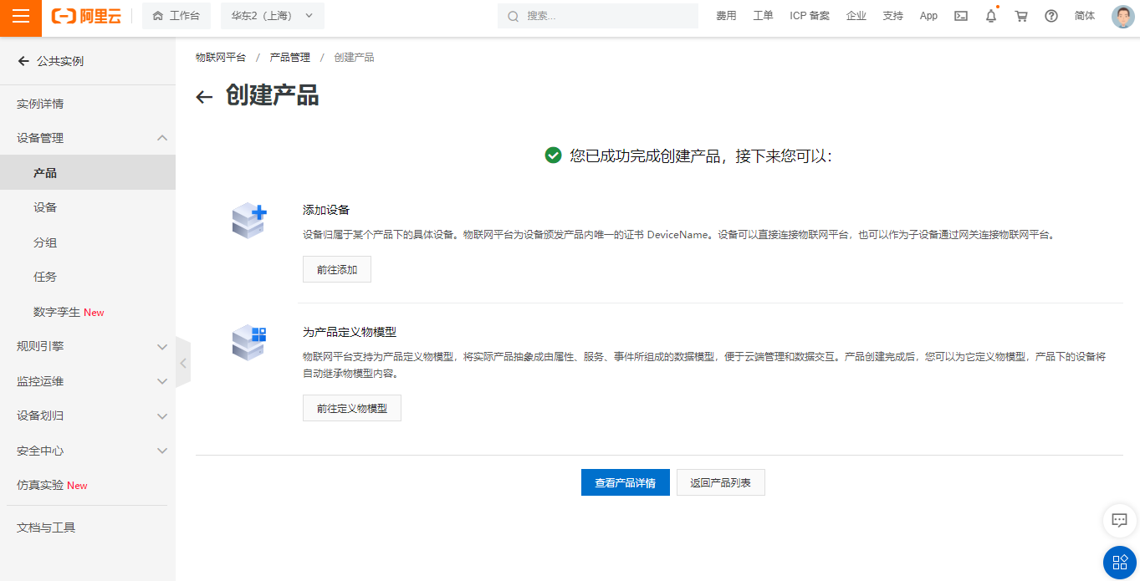
单击确认后等待几秒，在产品列表中将看到新创建的智慧小屋新，单击查看进入产品详情界面。

Slide 35
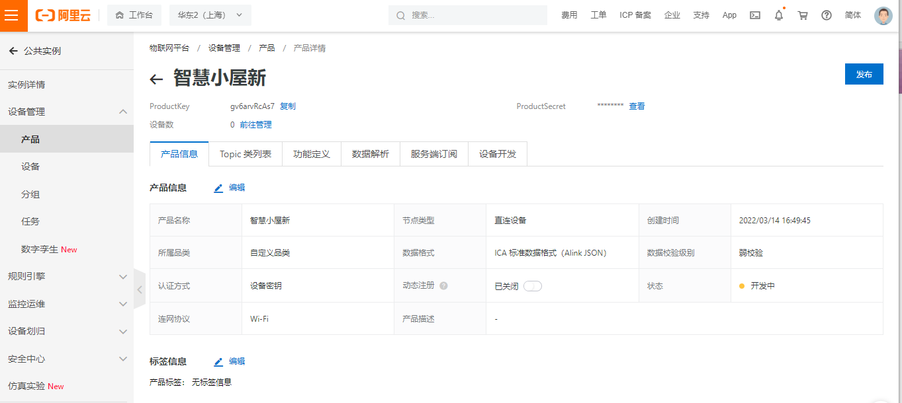

Slide 36
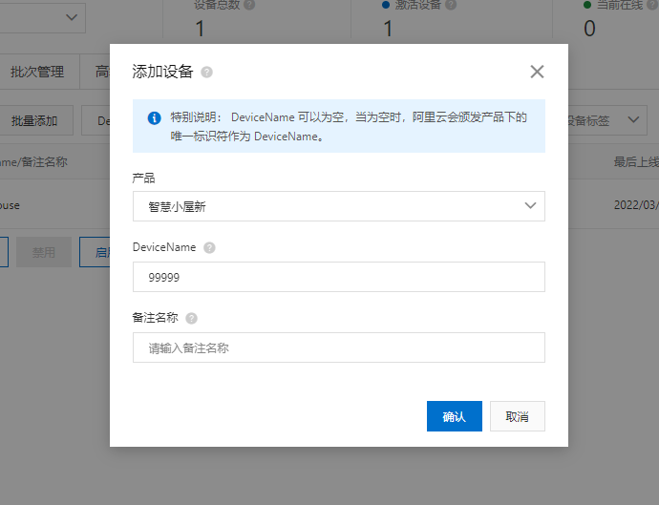
Notes:
有了产品之后，我们就可以关联进相应的设备，因此我们给他添加设备。点击添加设备，产品选择智慧小屋新，输入设备号名称，这个设备号是在产品范围里面是唯一的。点击确认。

Slide 37
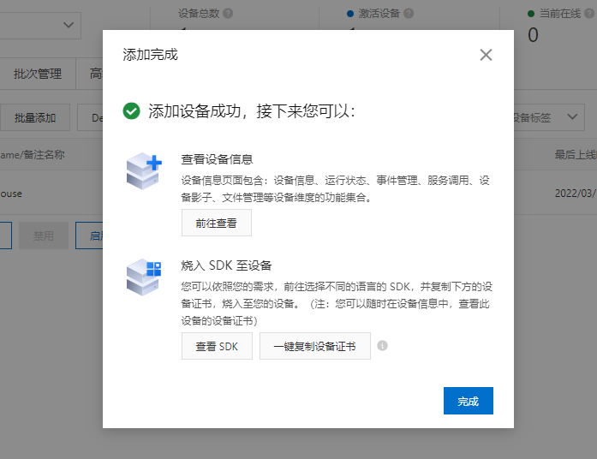
{
"ProductKey": "gv6arvRcAs7",
"DeviceName": "99999",
"DeviceSecret": "caf066ff3a1bd4bdaebfa4a99c973189"
}
Notes:
这时候我们就可以看到一个证书，就是我们设备三元组的信息，可以一键复制到新建的记事本中，方便后面的使用。 点击前往查看，查看设备信息。

Slide 38
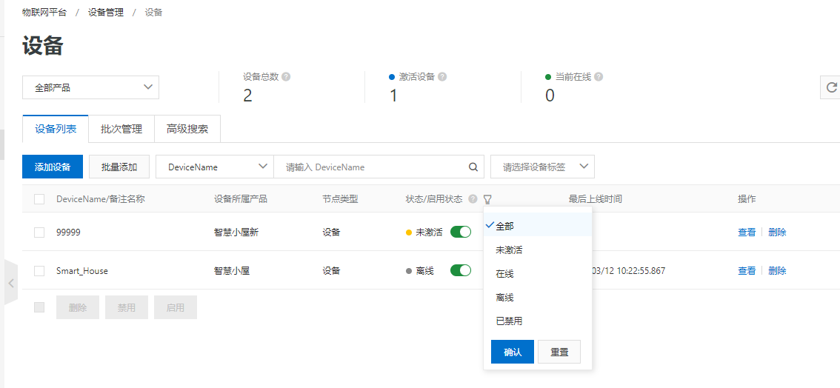
Notes:
有五个状态。这是设备生命周期的管理。这里面有五个方面。添加设备这一步就是把真实的物理设备和物联网平台上的设备给关联起来。激活设备，新建的设备处在未激活的状态，那么怎么才能激活它呢，需要他在物理设备上运行一次三元组，真正上线后就会从未激活状态成为激活的状态。禁用设备，当暂时不用设备或者设备异常的时候，你可以将设备禁用，使它与云的关联切断，避免被盗用的风险。

Slide 39
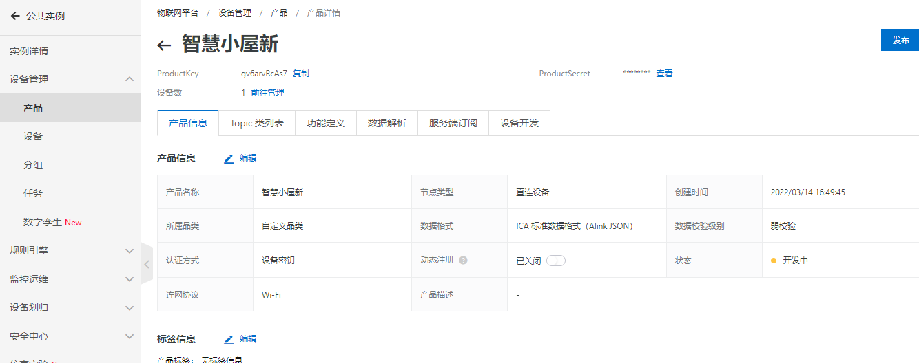
产品详情页面上方找到功能定义，单击进入功能定义选项卡。
从自定义功能栏目右边找到蓝色的添加功能。添加功能如下图

Slide 40
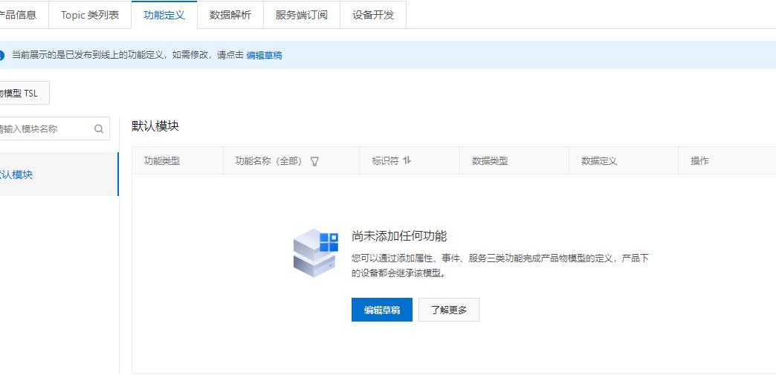
Notes:
现在我们添加一个新的功能，对我们智慧小屋而言，第一我们选择一个温度的特性。点击编辑草稿。

Slide 41
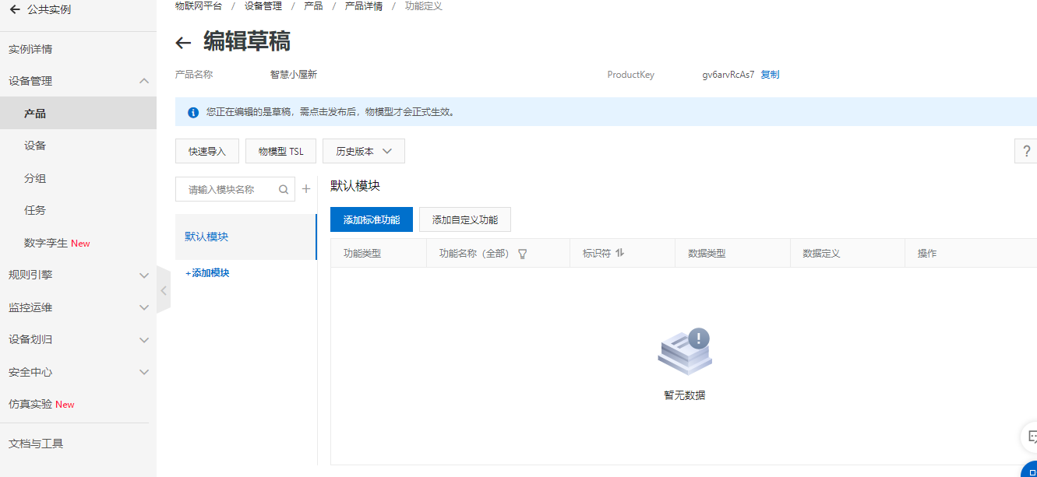
Notes:
添加自定义功能。

Slide 42
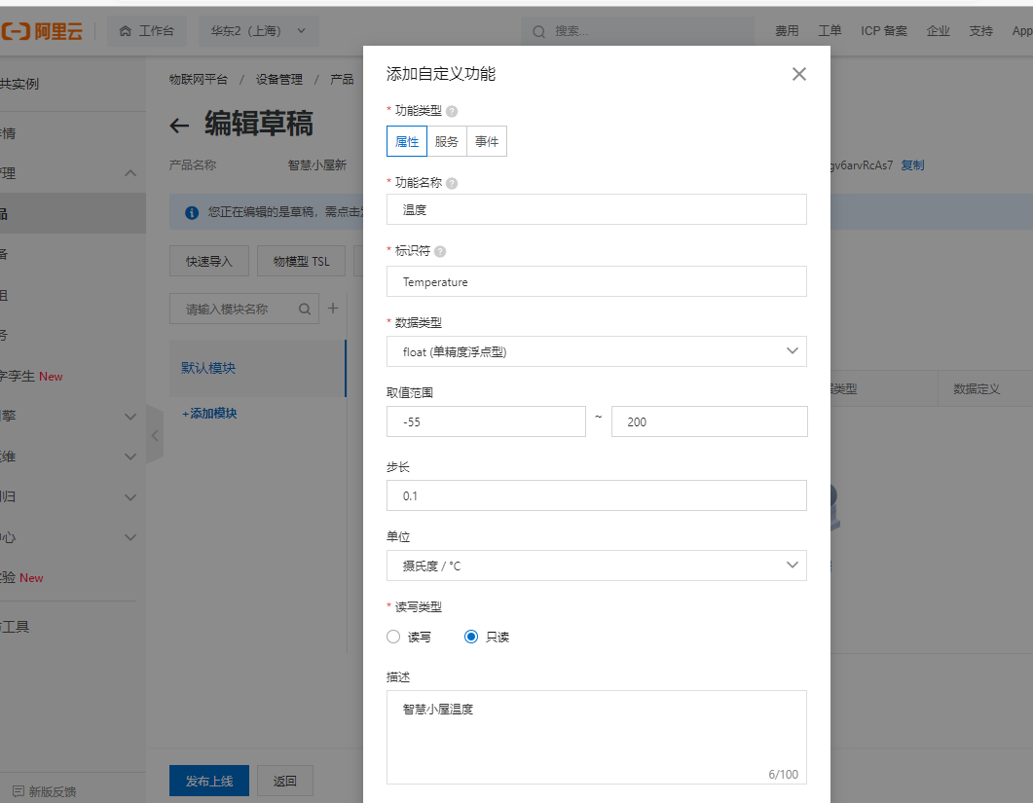
Notes:
填入功能名称，标识符等等参数。点击确认。

Slide 43
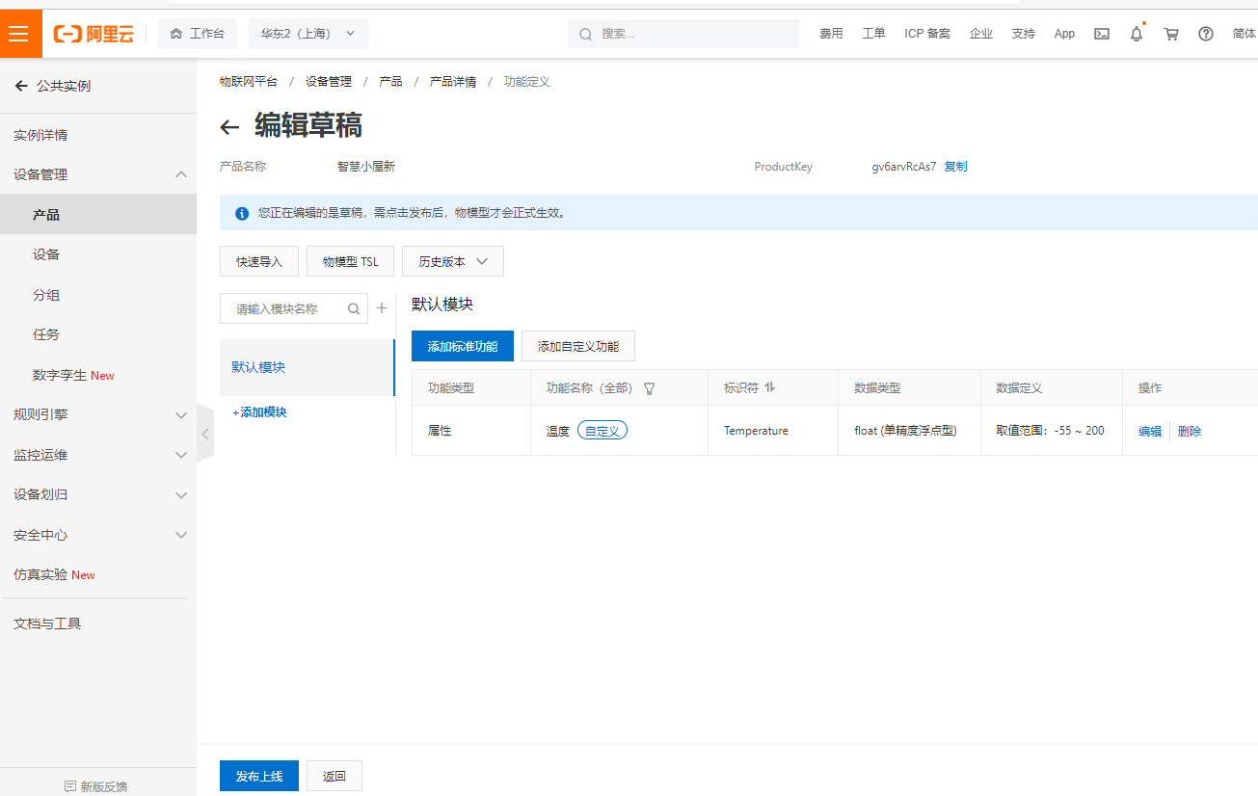
Notes:
我们会发现多了一个温度的功能。如果发现有错误的话，可以在编辑这里进行更改。

Slide 44
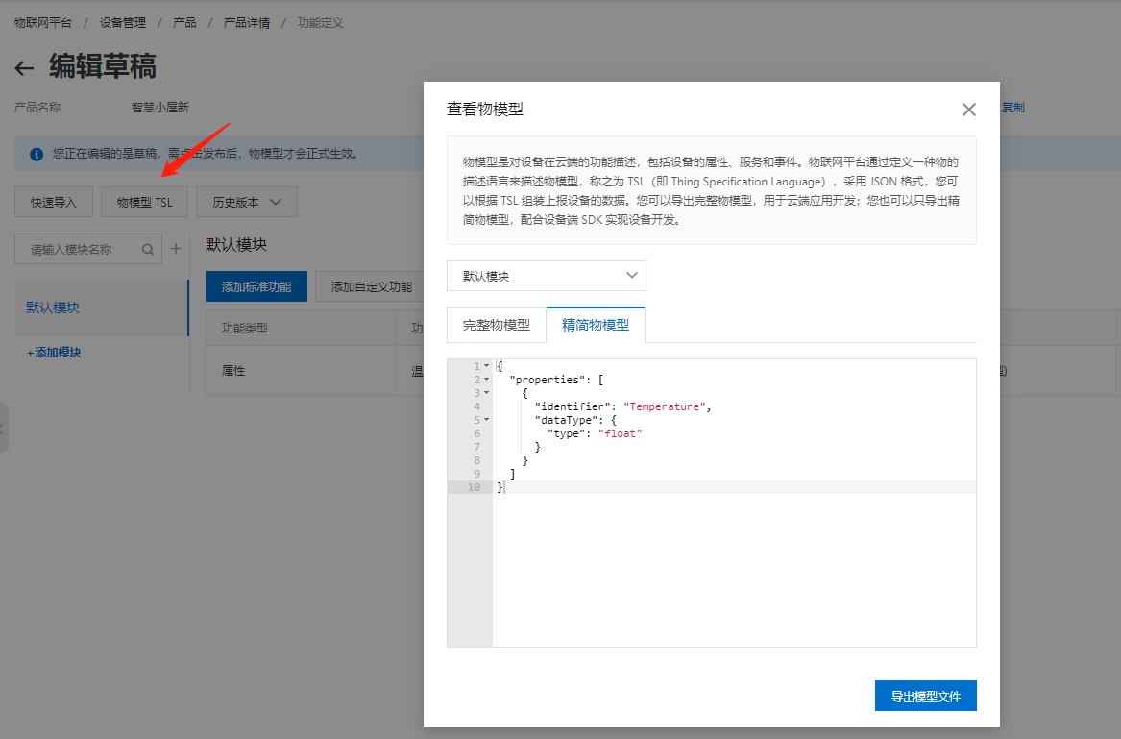

Slide 45
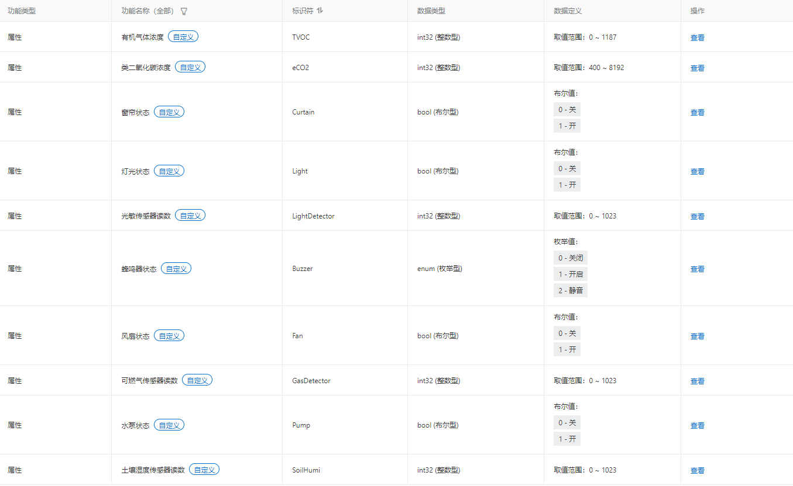

Slide 46
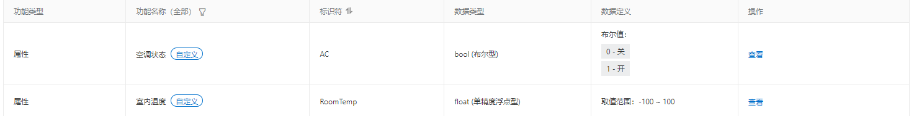

Slide 47
5.2 物模型介绍

Slide 48
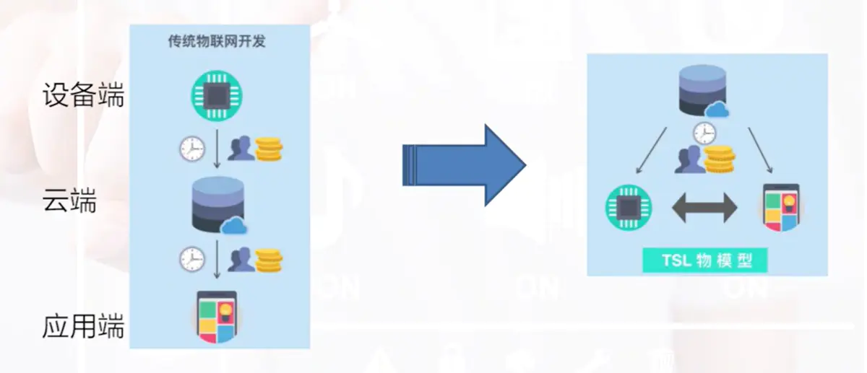
传统IoT开发和基于物模型的IoT开发：
Notes:
常见的物联网解决方法，包括设备端，云端和应用端三大部分，还涉及到大数据，人工智能等数据分析部分。传统的物联网开发非常强调流程性，即先开发完设备端，有了设备端再去开发和云端的连接，和云端的连接完成后再去开发应用端，这样的步骤需要依次进行。现在依托于物联网定义的架构，开发的两端可以齐头并进，一边可以研发设备端和云端，一遍开发云端和应用端的程序，节省了大量的人力物力。

Slide 49
什么是“物模型”
物模型指将物理空间中的实体数字化，并在云端构建该实体的数据模型。
物模型本质上是属于功能定义，它是从属性、服务和事件三个维度，分别描述了该实体是什么、能做什么，可以对外提供哪些信息。

Slide 50
物模型三个维度的说明
属性（Property）：一般用于描述设备运行时的状态，如环境监测设备所读取的当前环境温度等。属性支持GET和SET请求方式。应用系统可发起对属性的读取和设置请求。
服务（Service）：设备可被外部调用的能力或方法，可设置输入参数和输出参数。相比于属性，服务可通过一条指令实现更复杂的业务逻辑，如执行某项特定的任务。
事件（Event）：设备运行时的事件。事件一般包含需要被外部感知和处理的通知信息，可包含多个输出参数。如某项任务完成的信息，或者设备发生故障或告警时的温度等，事件可以被订阅和推送。

Slide 51
小屋的功能定义
属性：室内温度、可燃气体传感器读数、光敏传感器读数、土壤湿度、二氧化碳浓度、有机气体浓度，空调制冷开闭，风扇开合，窗帘开合，灯光开关，水泵开关。
服务：清除报警。当危险状态已经解除，而设备端仍处于可燃气泄漏报警状态时，用户可以调用该服务清除报警状态。
事件：可燃气体报警。当可燃气体传感器采样到的数值高于设定阈值时，设备向平台上报报警信息。
Notes:
以我们的智慧小屋为例，在前面的课程我们已经介绍了智慧小屋的传感器，执行机构，相应的场景，对照物模型的三个维度定义，由于我们控制设备的指令都比较简洁，大多可以用属性的设置来完成，所以许多产品的功能直接定义成属性。其中比较特殊的功能是当燃气传感器感知到高于阈值的可燃气体时，实现蜂鸣器报警，同时还向物联网平台上报报警信息以通知用户，当危险解除的时候，用户可以手动下发指令来清除报警。为此我们定义了一个服务的功能和事件的功能，

Slide 52
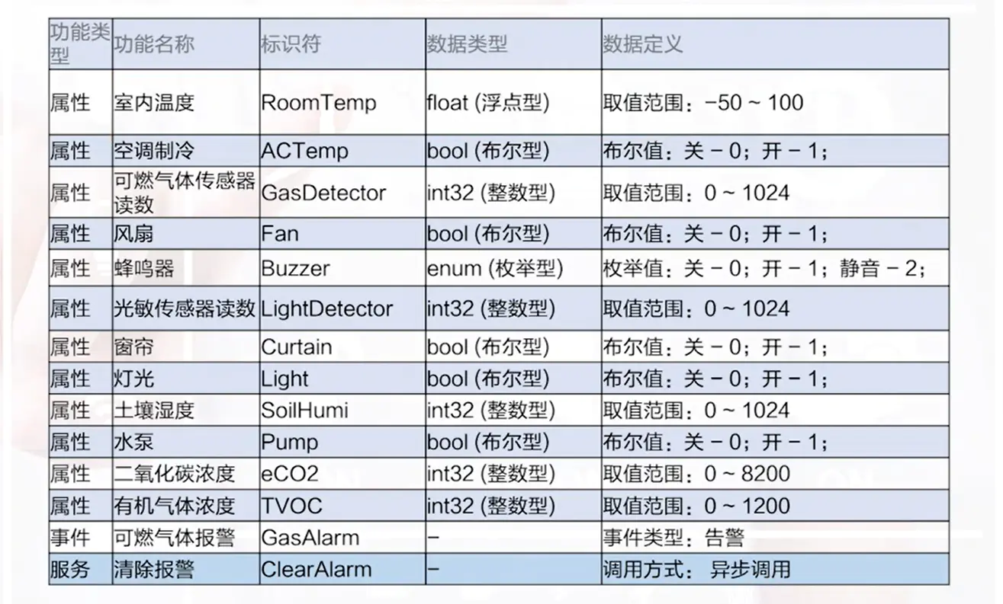
平台端定义功能
Notes:
在云平台端完成产品的功能定义后，系统将自动为该产品生成相应的物模型。

Slide 53
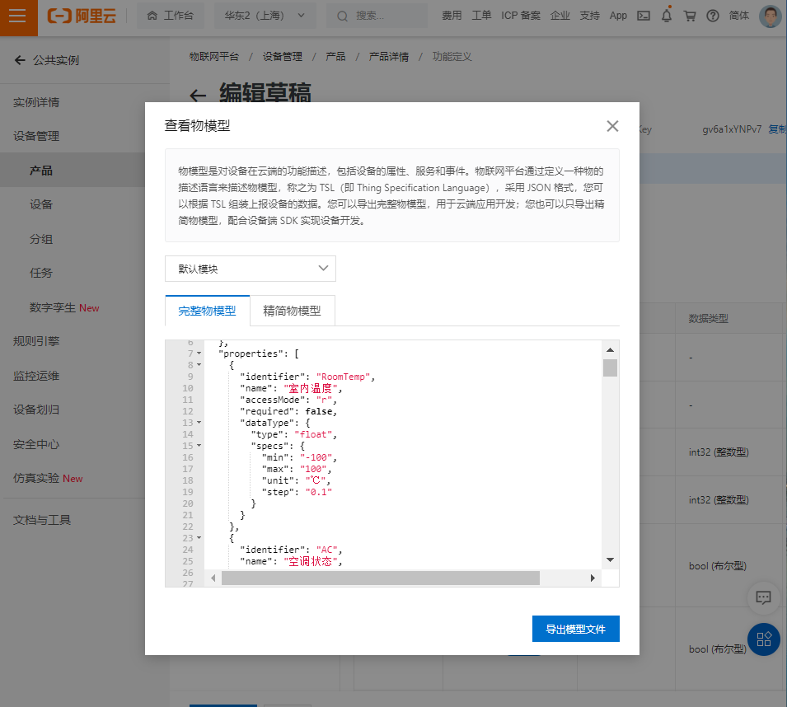
产品——》功能定于——》查看物模型

Slide 54
“物模型”用JSON格式数据表述
“物模型”是用JSON格式的数据来表述的，称之为TSL（即Thing Specification Language），用于描述产品“是什么、能做什么、可以对外提供哪些服务”。
一般情况下，物模型表现为设备的“功能”，包括至少一个“属性”（Property）或"服务”（Service）或“事件”（Event）。

Slide 55
JSON格式
是一种轻量级的数据交换格式.
JSON格式的字符串可以在网络或者程序之间轻松地传递，并在需要的时候将它还原为各编程语言所支持的数据格式.
JSON易于阅读和编写，同时也易于机器解析和生成，能有效地提升网络传输效率
任何支持的数据类型都可以通过JSON来表示：“{}”花括号表示对象，“[]”中括号表示数组，""双引号内是属性或值；“:”冒号表示后者是前者的值。

Slide 56
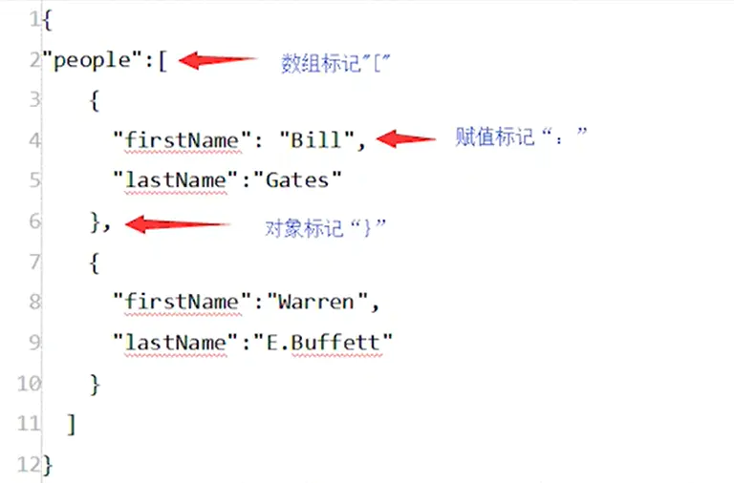
JSON格式解释
在这个示例中，表示的是只有一个名为people的变量，值是包含两个条目的数组，每个条目是一个人“名和姓”的记录。

Slide 57
“物模型”的好处
“物模型”的好处在于将很多重复工作标准化、模式化，并最终形成ICA联盟标准。
明确了产品的“物模型”，就可同步开发各个端同步开发：设备端只需要考虑端侧应用的实现，云端可以马上利用虚拟设备模拟物模型中定义的功能，并同步开发应用端软件。

Slide 58
5.3 MQTT协议介绍

Slide 59
MQTT（Message Queuing Telemetry Transport，消息队列遥测传输协议），是一种基于发布/订阅（publish/subscribe）模式的“轻量级”通讯协议，该协议构建于TCP/IP协议上。
MQTT是为大量计算能力有限且工作在低带宽、不可靠网络的远程传感器和控制设备通讯而设计的一种协议。
HTTP是适合使用在性能好一些的终端上，相对以上一些比较重，对设备要求相对高一些。不适合M2M的场景。
MQTT是以数据为中心，数据量一般比较小；
HTTP是以文本为中心，数据量一般比较大。

Slide 60
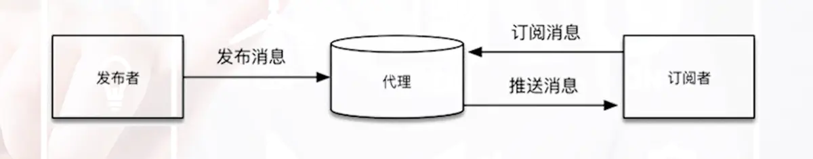
MQTT协议原理
协议实现方式
在MQTT协议框架图中，我们可以看到有三种角色：代理服务器、发布者客户端以及订阅者客户端。我们需要注意的是发布者客户端也可以是订阅者客户端，甚至可以订阅自己发布的消息。

Slide 61
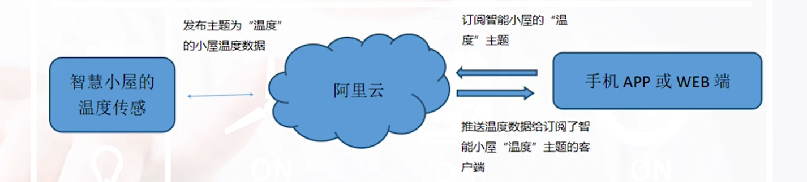
以智慧小屋为例
我们想要在在手机端APP获取到智慧小屋的温度信息：
1.在智慧小屋端通过温度传感器获取到温度信息，通过WIFI上传一个智慧小屋主题为“温度”的数据。
2.云端收到这条信息，将其放置到智慧小屋设备的“温度”主题中。
3.由于手机APP订阅了智慧小屋“温度”主题，在有智慧小屋新的温度消息传递过来，云端推送了该主题的数据给手机。

Slide 62
发布者和订阅者的解耦（decouple）
MQTT采用代理的发布/订阅模式实现了发布者和订阅者的解耦（decouple）
空间上解耦：传送消息不需要知道对方的IP地址和端口，只需要和服务器通信即可，发布者和订阅者都一样
时间上的解耦：发布者和订阅者不需要同时在线，由于消息是暂存在服务器的，发布消息的时候，订阅者在不在线是不会影响发布者发布消息的。但是消息的传输必须通过Topic（主题）来进行，也就是发布者和订阅者都必须是同一个主题。

Slide 63
MQTT协议中三种身份
MQTT协议中有三种身份：发布者（Publish）、代理（Broker）（服务器）、订阅者（Subscribe）。
消息的发布者和订阅者都是客户端，消息代理是服务器，消息发布者可以同时是订阅者。
MQTT中传输的消息分为：主题（Topic）和负载（payload）两部分：
Topic：可以理解为消息的类型，订阅者订阅（Subscribe）后，就会收到该主题的消息内容（payload）。
Payload：可以理解为消息的内容，是指订阅者具体要使用的内容。

Slide 64
MQTT客户端的作用
一个使用MQTT协议的应用程序或者设备，它总是建立到服务器的网络连接。
客户端可以：
发布其他客户端可能会订阅的信息
订阅其它客户端发布的消息
退订或删除应用程序的消息
断开与服务器连接

Slide 65
MQTT服务器的作用
MQTT服务器可以称为“消息代理”（Broker），可以是一个应用程序或一台设备。它是位于消息发布者和订阅者之间。
服务器可以：
接收来自客户端发起的网络连接
接收客户端发布的认证和授权信息
处理来自客户端的订阅服务和退订服务请求
将消息下发到订阅者

Slide 66
MQTT协议中的订阅、会话、主题
订阅（Subscription）
订阅包含主题筛选器（Topic Filter）和最大服务质量（QoS）。订阅会与一个会话（Session）关联。一个会话可以包含多个订阅。每一个会话中的每个订阅都有一个不同的主题筛选器。
会话（Session）
每个客户端与服务器建立连接后就是一个会话，客户端和服务器之间有状态交互。会话存在于一个网络之间，也可能在客户端和服务器之间跨越多个连续的网络连接。

Slide 67
主题名（Topic Name）
连接到一个应用程序消息的标签，该标签与服务器的订阅相匹配。服务器会将消息发送给订阅所匹配标签的每个客户端。
主题筛选器（Topic Filter）
一个对主题名通配符筛选器，在订阅表达式中使用，表示订阅所匹配到的多个主题，告诉服务器对哪些主题感兴趣，服务器将你感兴趣的主题进行过滤，推送给你需要的消息。
负载（Payload）
消息订阅者所具体接收的内容。

Slide 68
MQTT协议中的方法
MQTT协议中定义了一些方法（也被称为动作），来于表示对确定资源所进行操作。这个资源可以代表预先存在的数据或动态生成数据，这取决于服务器的实现。
Connect：等待与服务器建立连接
Disconnect：等待MQTT客户端完成所做的工作，并与服务器断开TCP/IP会话
Subscribe：等待完成订阅
UnSubscribe：等待服务器取消客户端的一个或多个topics订阅
Publish：MQTT客户端发送消息请求，发送完成后返回应用程序线程。

Slide 69
网络传输与应用消息
MQTT会构建底层网络传输：它将建立客户端到服务器的连接，提供两者之间的一个有序的、无损的、基于字节流的双向传输
当应用数据通过MQTT网络发送时，MQTT会把与之相关的服务质量（QoS）和主题名（Topic）相关连。

Slide 70
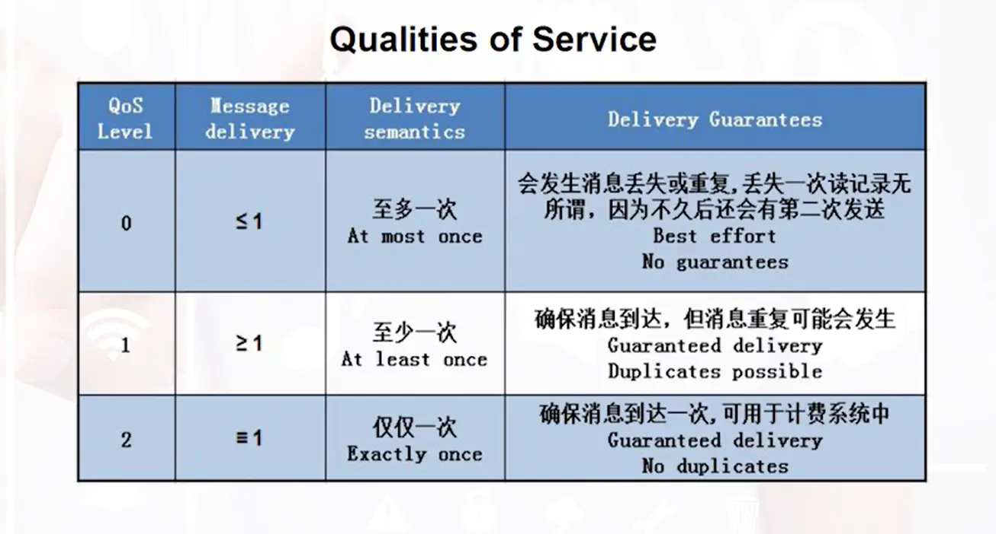
传输消息三种服务质量（QoS）

Slide 71
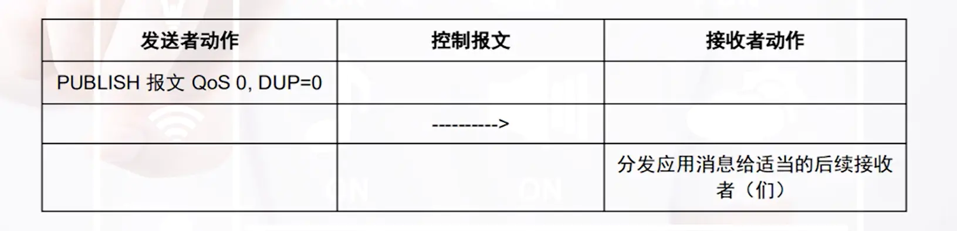
QoS 0，最多发一次（<=1），意味着消息发出去了，就不再管了。消息可能被接收，也可能丢失。这种传递方式最简单、传递可靠性最弱。
一般的应用场合是在不太重要的数据，数据过一会儿还会更新的场合，比如我们智慧小屋的温度数据，每5秒会重新发一次，丢失一个到几个数据，对于控制而言没有大的影响，在这种场景下，网络和资源的开销最小。
QoS 0协议流程图，非规范示例：

Slide 72
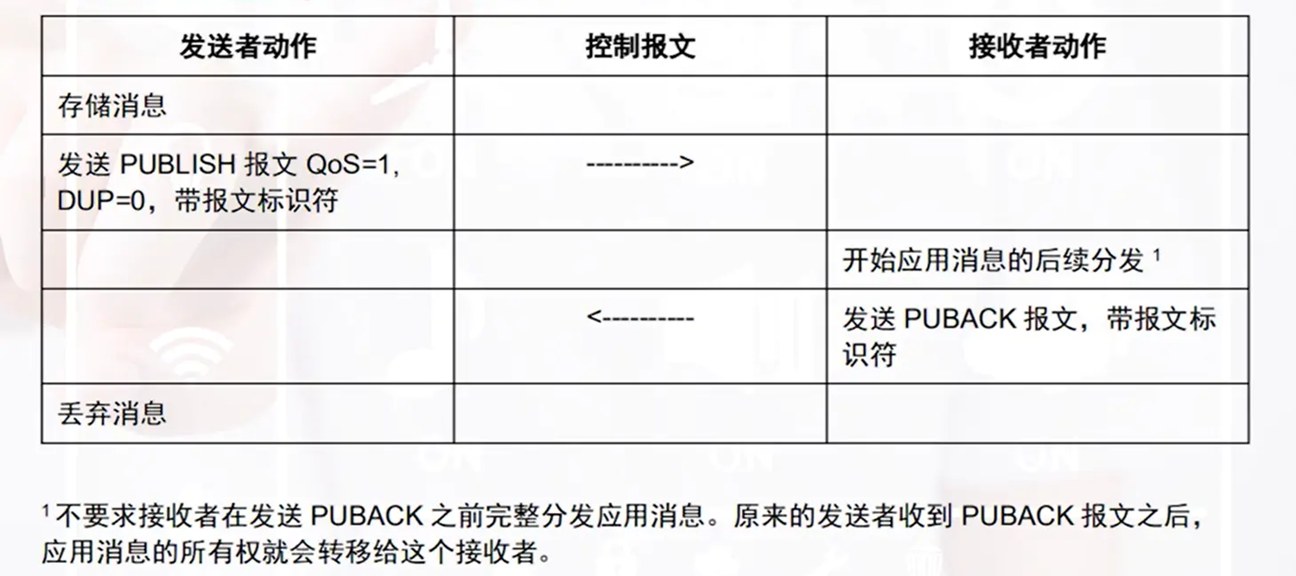
QoS 1，至少收到一次，发布方将保留数据，没有收到服务器响应收到信息的话，间隔一段时间重发，直至服务器响应。
QoS 1协议流程图，非规范示例

Slide 73
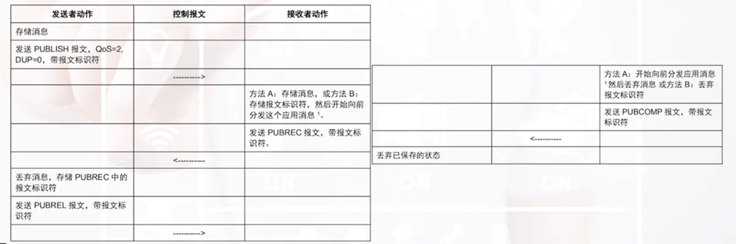
QoS2，确保消息被接收，并不会被重复接收。阿里云平台目前不支QoS2，目前阿里云支持MQTT标准协议接入，兼容3.1.1和3.1版本协议。
QoS 2协议流程图，非规范示例
Notes:
也就是消息发布成功一次并且仅有一次，大家可以看一下这个逻辑是非常复杂的，在实际的物联网应用中目前用的比较少。

Slide 74
5.4 设备基于MQTT接入云的认证方式

Slide 75
物联网平台支持两种通信模式，PUB/SUB以及RRPC，这两种形式均基于MQTT实现，用户可以根据业务需求灵活选择。

Slide 76

PUB/SUB
在Topic的基础上，物联网平台基于Pub/Sub机制进行消息的路由转发，让备端可以发布或订阅消息，实现通信。IoT平台维护所有Topic的发布订阅用户列表，当发布者将消息发布到Topic后，IoT平台会检查该Topic的所有订阅用户，然后将消息转发给所有订阅了该Topic的设备，这些设备就会收到该Topic内的消息内容。在这个流程中，我们可以看到是一个异步的流程。

Slide 77

RRPC
一个同步的通信模式RRPC（Revert Remote Procedure Call），它是物联网平台基于开源MQTT协议封装的。采用这种通信模式，服务端下发指令给设备时需要同步得到设备端的响应。

Slide 78

MQTT的报文结构
MQTT协议中定义了一些方法（也被称为动作），这些方法主要包括Connect、Connack、Disconnect、Subscribe、UnSubscribe、Publish等等。
任何一个MQTT的数据包都由三个部分组成：固定头、可变头和负载。所有的MQTT数据包都包含有固定头，长度是两个字节。

Slide 79

二字节的固定头

Slide 80


CONNECT连接

Slide 81

CONNACK报文

Slide 82
MQTT连接入物联网
阿里云物联网云端提供了两种连接方式：MQTT客户端直连和使用HTTPS认证再连接。
MQTT客户端域名直连方式更加适合于资源受限的设备使用，需要注意MQTT Connect时:
Connect指令中的KeepAlive不能小于30秒，否则会拒绝连接。建议值为[60秒，300秒]之间。
如果同一个设备三元组，同时用于多个连接，可能导致客户端互相上下线。

Slide 83
MQTT连接使用说明
1.连接域名:
华东2节点：$\{ProductKey\}.iot-as-mqtt.cn-shanghai.aliyuncs.com：1883
其中的$\{productKey\}请替换为你自己产品的ProductKey。
2.可变报头（Variable header）：Connect指令中需包含Keep Alive（保活时间）。保活心跳时间取值范围为30至1200秒。如果心跳时间不在此区间内，物联网平台会拒绝连接。建议取值300秒以上。如果网络不稳定，将心跳时间设置高一些

Slide 84

mqtt的Connect报文参数包括：mqttClientld、mqttUsername和mqttPassword。在设备端代码通过MQTT Connect阿里云物联网控制台时使用该参数即可。Mqtt Password通过hmacsha1计算得到。

Slide 85
HTTPS认证连接模式
使用HTTPS认证再连接模式见阿里云的网站。上面所阐述的两种设备认证方式各有其优缺点，MQTT客户端域名直连方式更加适合于资源受限的设备使用。在本次的项目例程当中，采用的就是MQTT客户端域名直连的方式。具体的实现我们可以见后面的课程讲解。

